Slide 1
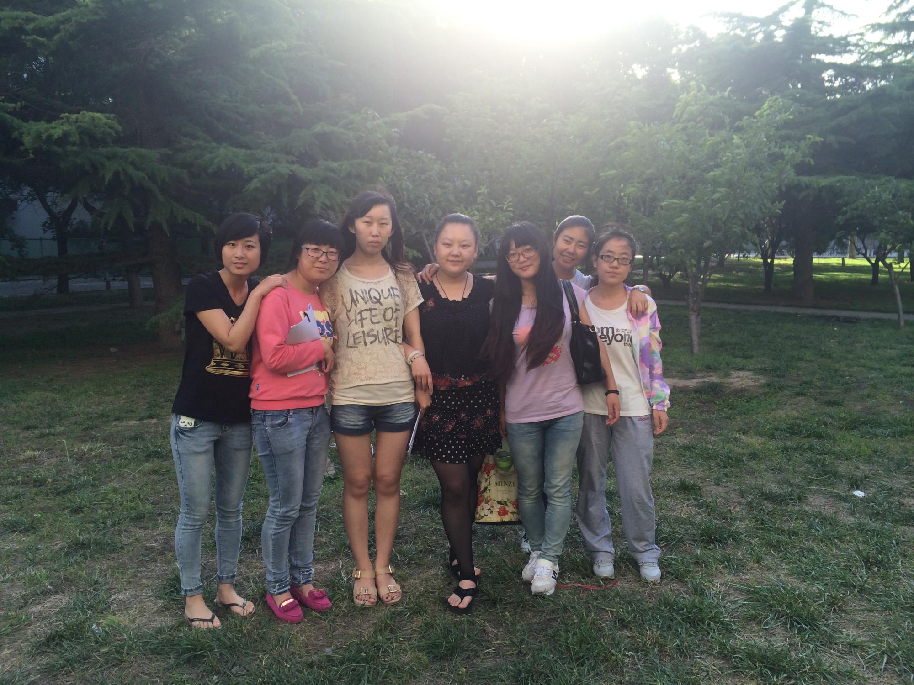
批：B7
团队编号：T2
团队名：Fhigiting
成员名称（从左到右）：章竹燕、徐利媛、杨姝、
张志莉、郭倩、王晓丽、刘强
Copyright © 2013 Ivar Jacobson International SA. All rights reserved

Slide 2
目录
作业一
作业二
感想

Slide 3
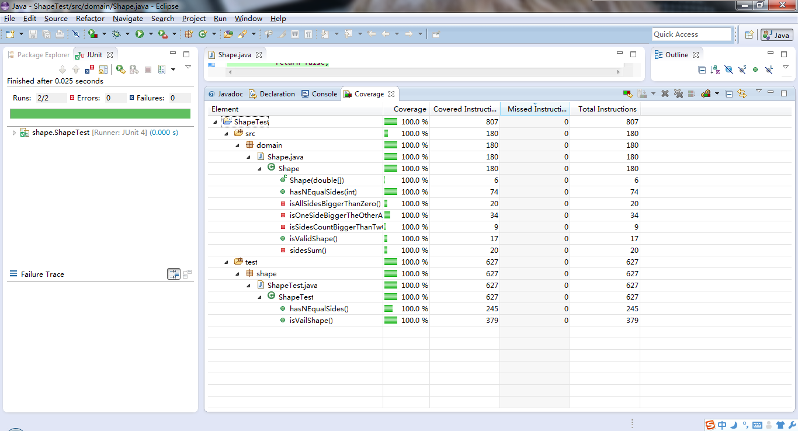
我们的Github
Github地址：https://github.com/minjie5120132/agile
代码覆盖率的结果（截图）

Slide 4
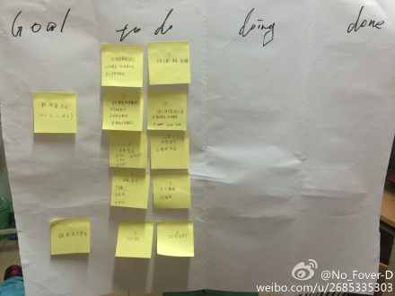
我们的Scrum运作
计划会议 制定了目标和优先级别

Slide 5
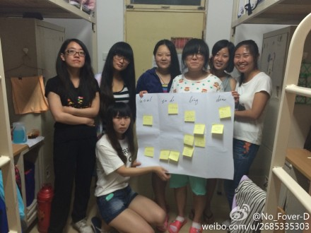
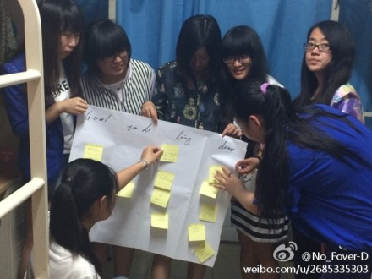
我们的Scrum运作
我们Dailymeeting的照片
第二天 大多任务已完成 难点互相解答
第一天 完成了优先级较高的任务

Slide 6
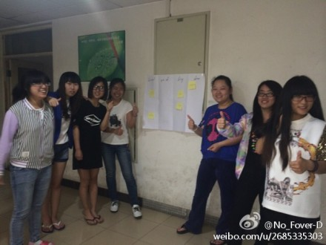
我们的Scrum运作
我们Dailymeeting的照片
伙伴们都竖着
大拇指表达对
考试的激动
心情！
第三天

Slide 7
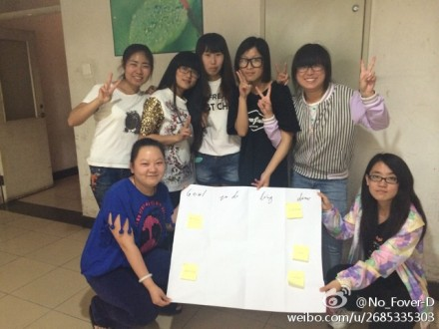
我们的Scrum运作
我们Dailymeeting的照片
我们的TDD和BDD任务完成啦

Slide 8
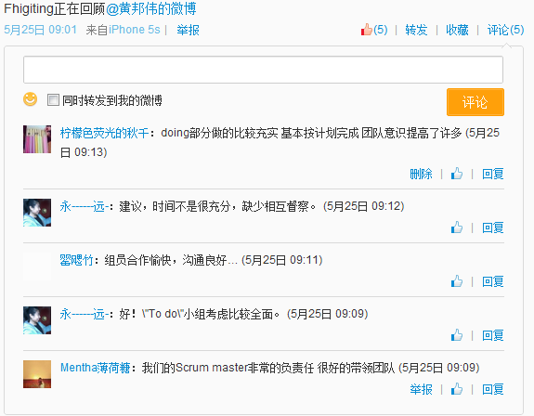
我们的Scrum运作
大家纷纷发表自己的见解（回顾总结）
Team成员自觉点赞！

Slide 9
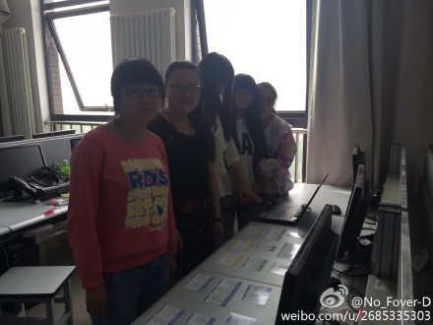
我们的Scrum运作
我们在essence
我们对状态卡
进一步熟悉

Slide 10
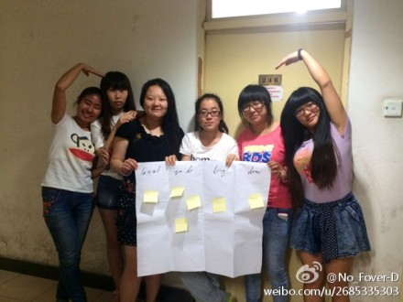
我们的Scrum运作
满怀热情的迎接第二周的到来

Slide 11
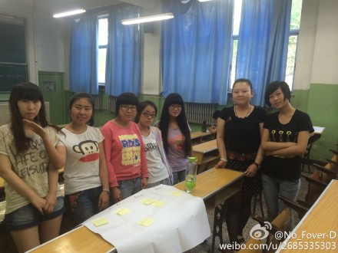
我们的Scrum运作
我们的shape test 和 BDDTWO已经上传

Slide 12
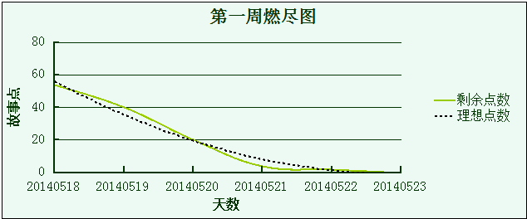
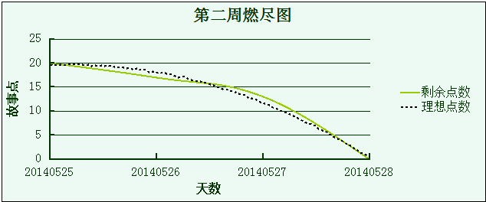
我们的Scrum运作
燃尽图的截图

Slide 13
Scrum回顾总结
【好的】：团队很团结，沟通良好，组员和组长之间任务安排合理。
【建议】：由于考试，时间不够充分，很多都是匆匆看完，并且缺乏互相的监督。

Slide 14
目录
作业一
作业二
感想

Slide 15
作业二：Essence状态跟踪
开展前必需
达成的状态
提交作业必需
达成的状态
当前状态
商机 1
涉众 1
需求 2
软件系统 1
团队 2
工作 2
工作方式 1
3
2
4
1
3
3
3
5
6
6
6
5
5
6

Slide 16
作业二：通过Essence识别风险
把风险列出来
团队风险：沟通不畅，缺乏协作，缺乏激励，士气低下，对运作项目不了解等。
技术风险：架构体系不稳定，设计不佳，缺乏技能。
产品风险：功能不符，工期延误，客户满意度低，低产品价值，低投资回报等。
过程风险：缺乏计划，迭代掌握不佳，评估和规划不合理，缺乏风险管理，缺乏质量保证措施等。

Slide 17
目录
作业一
作业二
感想

Slide 18
我们的感想
Scrum Master：
张志莉：通过敏捷学到了一种团队合作的方式，个人觉得这个方式不仅可以运用到团队中，也可以运用到个人中。这样提高了效率，增加了沟通，并且可以从中得到自己没有想到的东西，这样互相交流以后，可以提高整个团队的运作。

Slide 19
我们的感想
Product Owner:
王晓丽：老师的授课方式很好的调动了我们上课的积极性，比如课堂互动以及加分制，同时也让我们认识到一个新的开发模式。同时团队协作的任务方式，我觉得很难协作，因为团队的每个人都不是大牛，而且基本上我们整个队都不会JAVA，但并没有难住我们智慧的master,master利用每个人的特长，分配任务，我们很好而且顺利的完成任务。通过相互的配合，我们很好的诠释了团队的精髓，虽然我们不是大牛，但是我们整个团队就是一个大牛。

Slide 20
我们的感想
Scrum Group member：
章竹燕：敏捷软件开发改变了我对犯错误的看法，没有不犯错误的人，如果在项目开发中出现了错误，不应该抱怨和逃避，而应该用正确的方法来改正错误。只要虚心学习，这一技术会让我明确我该如何面对一个新的技术，如何学习一项新技术。
Scrum Group member：
郭倩：从一开始对这门课不知道该干什么，到现在能培养出一种敏捷的思维和想法，感觉对自己很有帮助，个人认为这门课很有意义。

Slide 21
我们的感想
Scrum Group member：
徐利媛：通过学习这门课程，学到了敏捷开发的基础知识，对团队意识有了更加深刻的认识，知道了团队合作的重要性，它能够合理利用每一个成员的知识和技能协同工作，解决问题，达到共同的目标，既能增进队员之间的友谊，又能很好的完成工作。
Scrum Group member：
刘强：敏捷开发这门课，让我接触了以前没有接触的思想，比起老套的教学，这样娱乐于教的方式更加适合我们。
Scrum Group member：
杨姝：通过敏捷软件开发这门课程，我学习到一个团队默契的协作和有效的沟通很重要，不仅提高效率，还在完成任务时，事半功倍。

